Slide 1
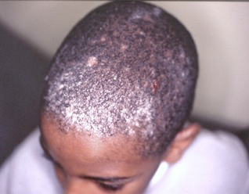
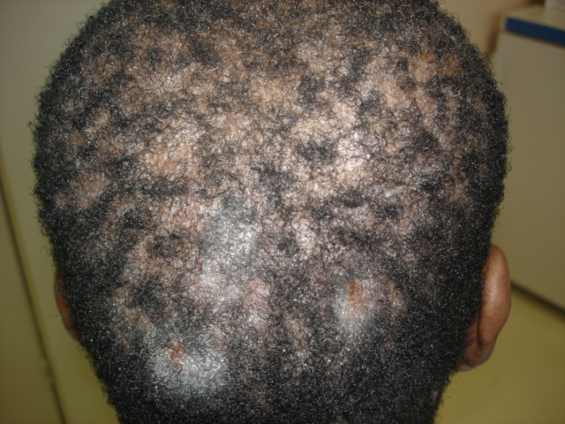
Cas clinique 1
Mamadou, 5 ans, 30 kg
Arrive du Sénégal (adopté)
Présente des plaques croûteuses dans le cuir chevelu

Slide 2
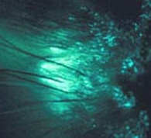
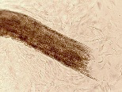
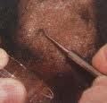
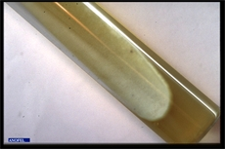
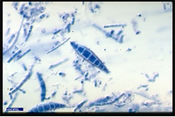
Au laboratoire
Recherche d’une fluorescence à la lampe de Wood
Prélèvement pour examen direct (immédiat) et culture (3 semaines)
Le prélèvement :
• En dehors de toute thérapeutique +++ Peau : stopper 8 jours avant minimum, Cheveux, ongles : stopper 1 mois avant minimum
• Peau glabre : gratter en périphérie des lésions avec curette stérile => squames, puis écouvillonner
• Teigne et onychomycose : gratter avec curette stérile +/- écouvillonner
• Écouvillons si lésion suintante (kérion)
Cuir chevelu : examen en lumière de Wood
Enquête épidémiologique

Slide 3
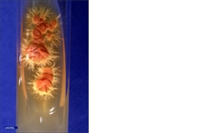
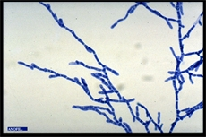
Trichophyton soudanense
Agent de teignes trichophytiques,
Prédominant en Afrique subsaharienne
Teignes à « petites plaques » avec cheveux cassés à ras.
Portage adulte fréquent
Wood (-) Parasitisme pilaire endothrix Souches responsables : T. soudanense, T. violaceum, T. tonsurans …

Slide 4
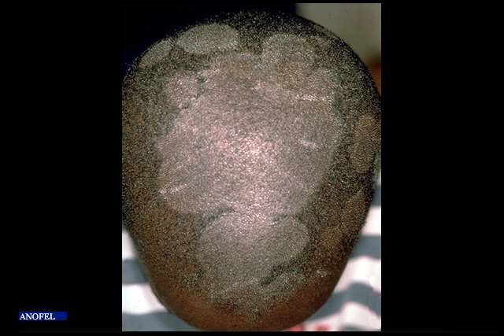
Cas clinique 2
Histoire : jeune garçon venant vous voir en novembre pour une plaque d’alopécie depuis ses vacances d’été au Sénégal

Slide 5
Teignes tondantes à grandes plaques
Teigne anthropophile fréquente chez l’enfant
Epidémies familiales et de collectivités
Plaques alopéciques
Teigne tondante microsporique du cuir chevelu de l’enfant et de la femme adulte
classiquement grandes plaques par cassure du cheveu (bulbe respecté)
épidermophytie circinée souvent unique de la peau glabre
Fluorescence verte en lumière de Wood
Parasitisme pilaire endo-ectodothrix microsporique
Souches responsables : M.canis, M. langeronii …

Slide 6
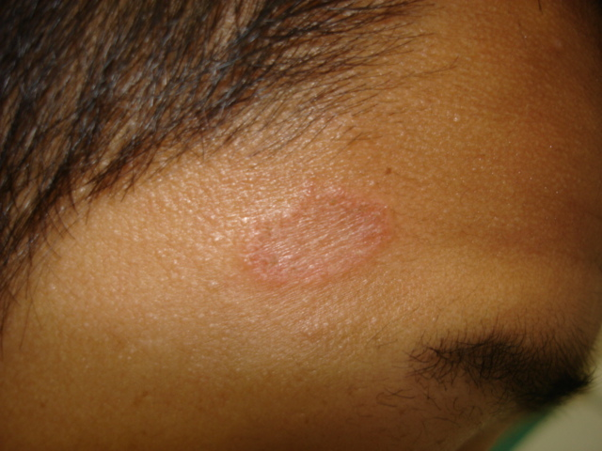
Cas clinique 4
Un jeune garçon de 13 ans consulte en dermato-mycologie pour des petites plaques alopéciques du cuir chevelu et autour des cheveux apparues depuis 2 mois. L’enfant fait du judo et la maman explique que le cousin a les mêmes lésions. Le reste de l’examen clinique est normal.

Slide 7
T. tonsurans
Dermatophyte anthropophile cosmopolite
Ré émerge en France
Agent principal
des teignes « à petites plaques »
Epidermophyties (milieu du judo et de la lutte, petites épidémies en milieu sportif , porteur sains ?)
Rares agents d’onyxis

Slide 8
Pouvoir infectieux de T. tonsurans
Important ++
Transmission interhumaine ++
T. tonsurans peut être cultivé à partir de peignes, de brosses, de literie, de vêtements, de meubles et de siège.
Ex. Poupée mascotte d’une classe
Dans la famille des enfants atteints,
30% des parents et grands-parents sont porteurs du champignon.

Slide 9
Epidémie chez les judokas du pôle France d’Orléans entre sept 2004 et Juin 2005
113 compétiteurs, 18 encadrants
97 consultations : 74 épisodes de lésions actives
51 primoinfections, 21 recontaminations.
Nombre moyen de lésions par judoka : 1.97
153 lésions cartographiées :
av bras 33, thorax 26, CC 24, face et cou 28, bras 14.
53 cultures positives à T. tonsurans var sulfureum
61/74 chez les cadets/junior

Slide 10
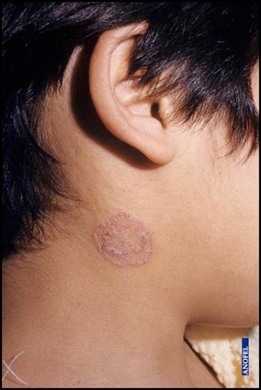
Cas clinique 5
Stéphanie 10 ans, présente cette plaque légèrement inflammatoire, non prurigineuse qui a débuté il y a 3 semaines
d’extension centrifuge, aux bords nets
A quoi pensez-vous ? Quelle question allez-vous poser ? Pourquoi chercher d’autres lésions et lesquelles?

Slide 11
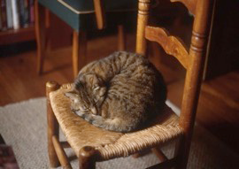
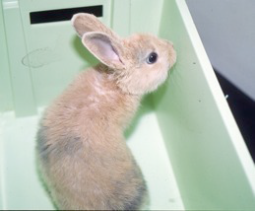
Les responsables!

Slide 12
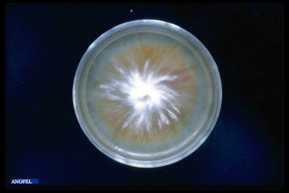
Dermatophytes zoophiles Microsporum canis ++
Dermatophyte zoophile
Contamination accidentelle à partir d’un animal contaminé
surtout le chat, félins et canins mais aussi lapins
Transmis à l’homme par contact direct avec l’animal (porteur souvent sain) ou par le biais de matériels ou sol souillé
Epidermophyties circinées peu inflammatoires, teignes à grande plaque du cuir chevelu
Teignes tondantes microsporiques = à grandes plaques
Kérions cuir chevelu et barbe
Onyxis et intertrigo rares
Pas de transmissions interhumaines
Tous les poils peuvent être atteints y compris cils et sourcils
M. canis, T. mentagrophytes, T. verrucosum, T. equinum,..

Slide 13
Traitement épidermophyties
Traitement
Certificat
Uniquement local car lésion unique
Terbinafine crème 1%
2 applications/j / 15 j à 3 sem
Maîtrise de la source de contamination
Faire examiner et traiter l’animal par un vétérinaire
Reprise du traitement en cas de récidive
Je soussigné Dr X
certifie que l’enfant Stéphanie
de présente aucun risque de
contagiosité

Slide 14
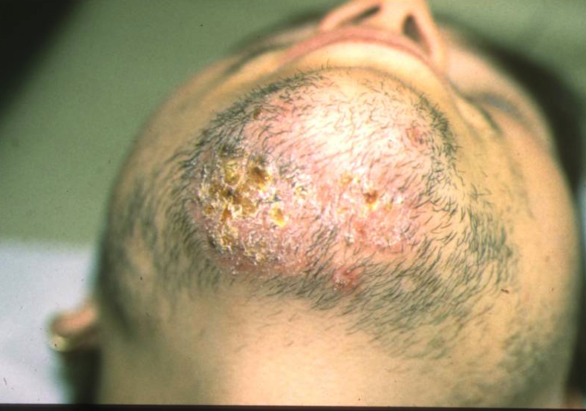
Cas clinique 6
Mr B. Arb consulte pour cette plaque douloureuse et prurigineuse apparue depuis 1 semaine. Les corticoides n’ont eu aucun effet. Qu’en pensez vous?

Slide 15
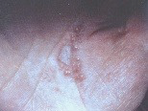
Cas clinique 7
Mr M. Robert consulte pour un « eczéma des mains » et à qui on a fait le diagnostic de dyshidrose palmaire.
Qu’en pensez vous?

Slide 16
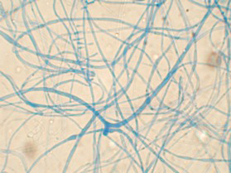
T. rubrum
Dermatophyte le plus isolé +++
Atteintes des pieds « pied d’athlète » (1 main, 2 pied), intertrigos, hyperkératoses palmo plantaires ,
folliculites, sycosis, rares teignes
Lésions dermatologiques atypiques
Peut simuler de nombreuses affections dermatologiques:
Furoncles, lupus, sarcoïdoses, eczémas,…

Slide 17
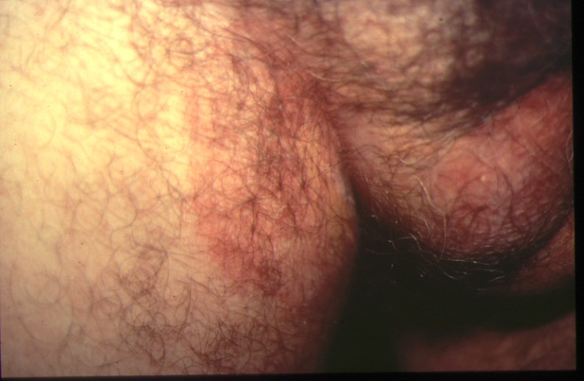
Cas clinique 8
Mr A., 26 ans consulte pour des lésions des fesses discrètement prurigineuses, ayant débuté 4 semaines plus tôt et dont la taille augmente en périphérie avec tendance à la guérison au centre.

Slide 18
Epidermophyties des plis (intertrigos)
Liées à des souches anthropophiles (T. rubrum, E. floccosum, T. interdigitale)
Atteinte des plis :
eczéma marginé de Hébra
atteinte du pli inguinal avec extension au périnée et au pli interfessier
lésion bien limitée prurigineuse
souvent secondaire à une atteinte des pieds

Slide 19
Cas clinique 9
Un jeune adepte de marathon vient vous voir en consultation de dermato-mycologie pour des lésions entre les orteils. A l’examen, vous notez des lésions érythémateuses fissuraires- entre les 3eme et 4eme espaces interdigitaux plantaires.

Slide 20
Dermatophytoses du pied
Très fréquent 3-15% de la population
> 25% des sportifs
« pied d’athlète » = 33% des dermatophytoses
30-50% des intertrigo inter-orteils = dermatophyte

Slide 21
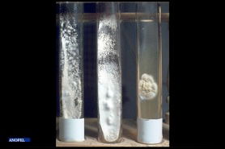
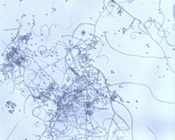
Trichophyton mentagrophytes var interdigitale
Dermatophyte anthropophile
Cosmopolite,
Contamination par les squames et fragments d’ongles déposés sur le sol
Lésions: intertrigos et onyxis des pieds
Comme T. rubrum, est fréquemment retrouvé en milieu sportif

Slide 22
Où peut on se contaminer?

Slide 24
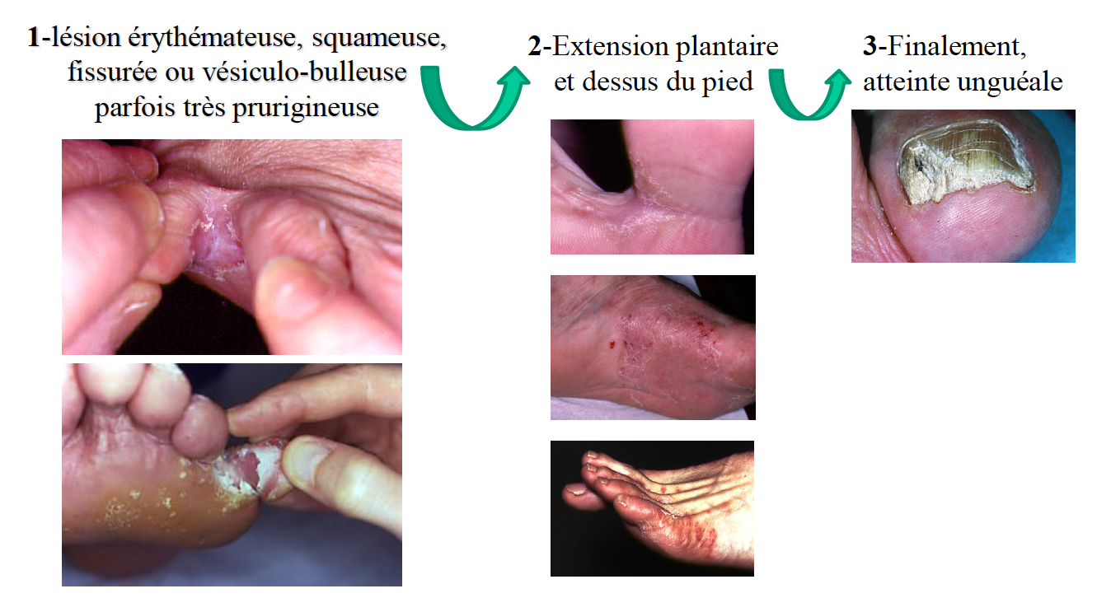
Histoire de la contamination

Slide 25
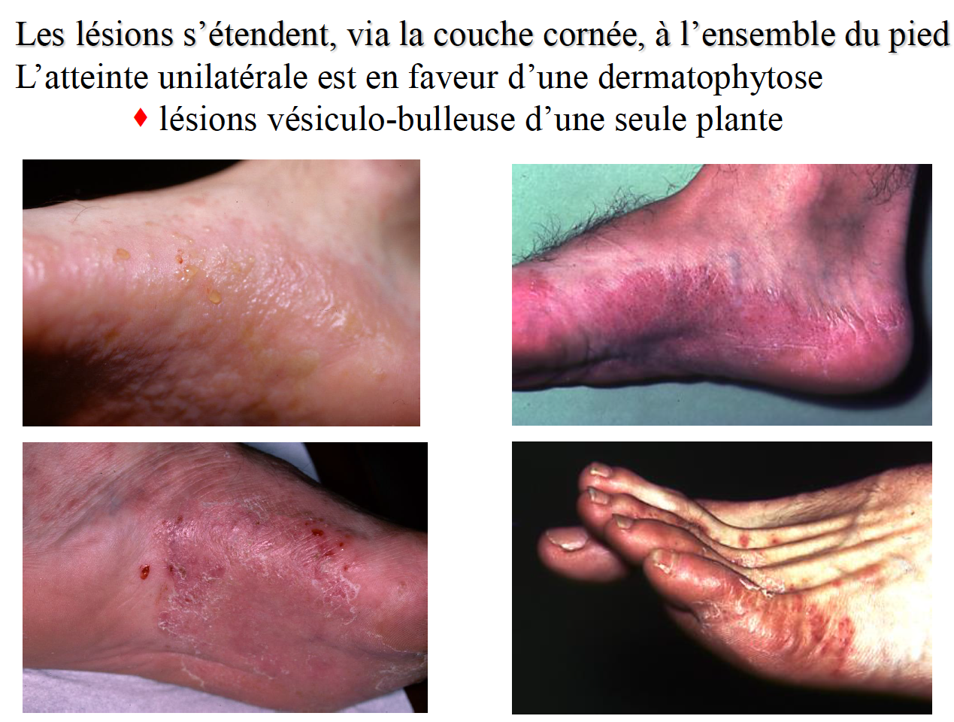

Slide 31
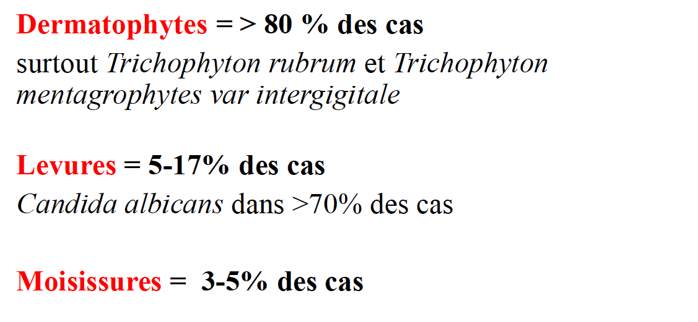
Les onychomycoses
Prévalence élevée ( 2-20%)
Rare chez l’enfant, augmente avec l’âge, et la pratique sportive
Ne guérit pas spontanément
50% des onychopathies
Orteils > 90% dermatophytes
Doigts = 50% levures = 50% dermatophytes

Slide 32
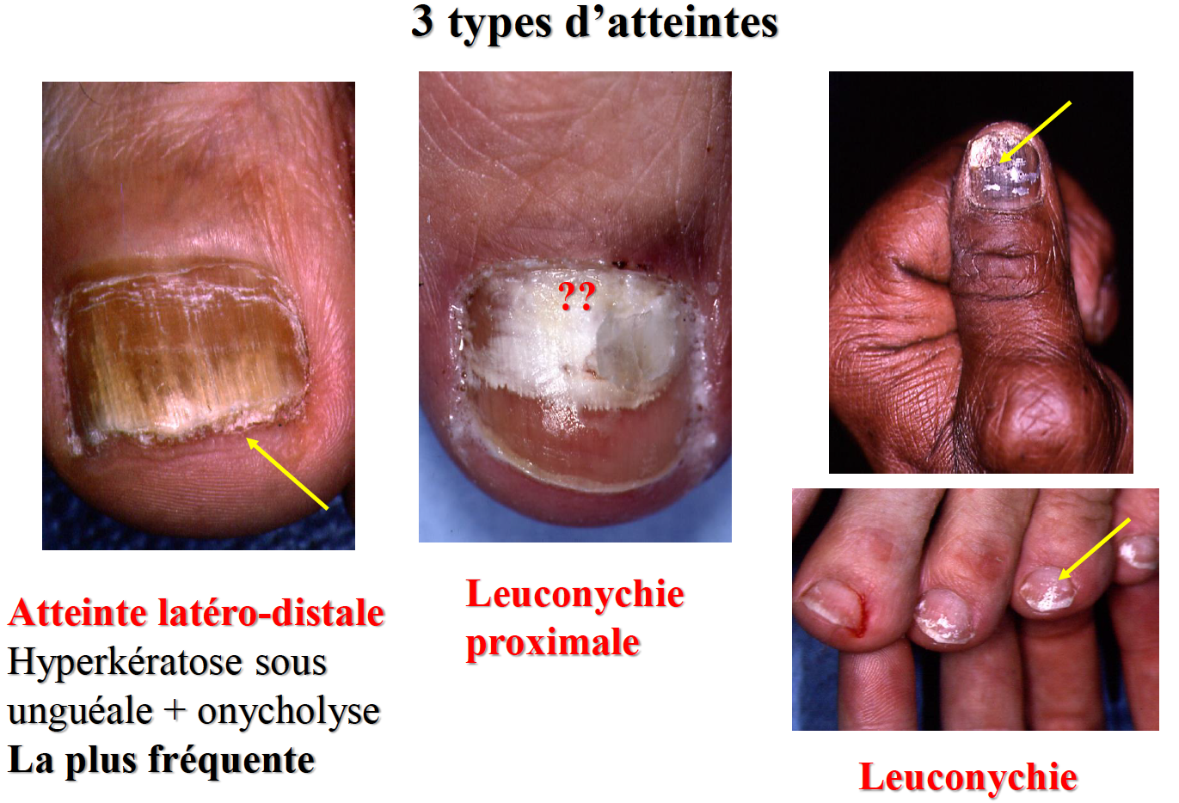
Onychomycose
superficielle

Slide 33
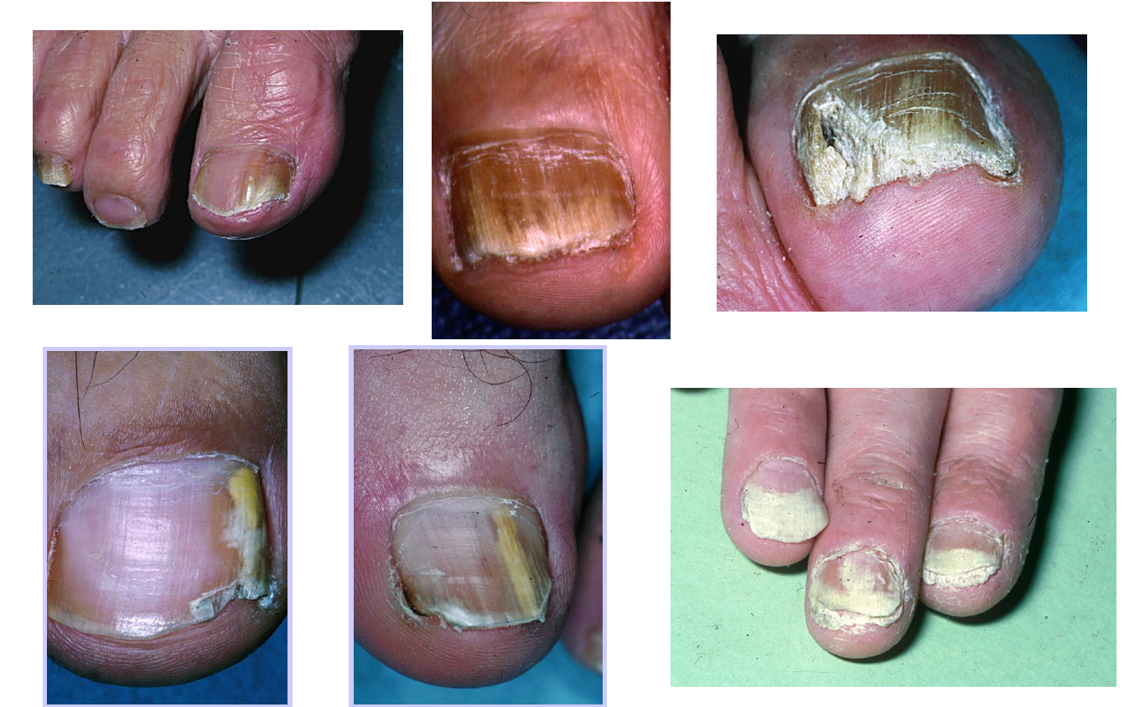
Atteinte latéro distale

Slide 35
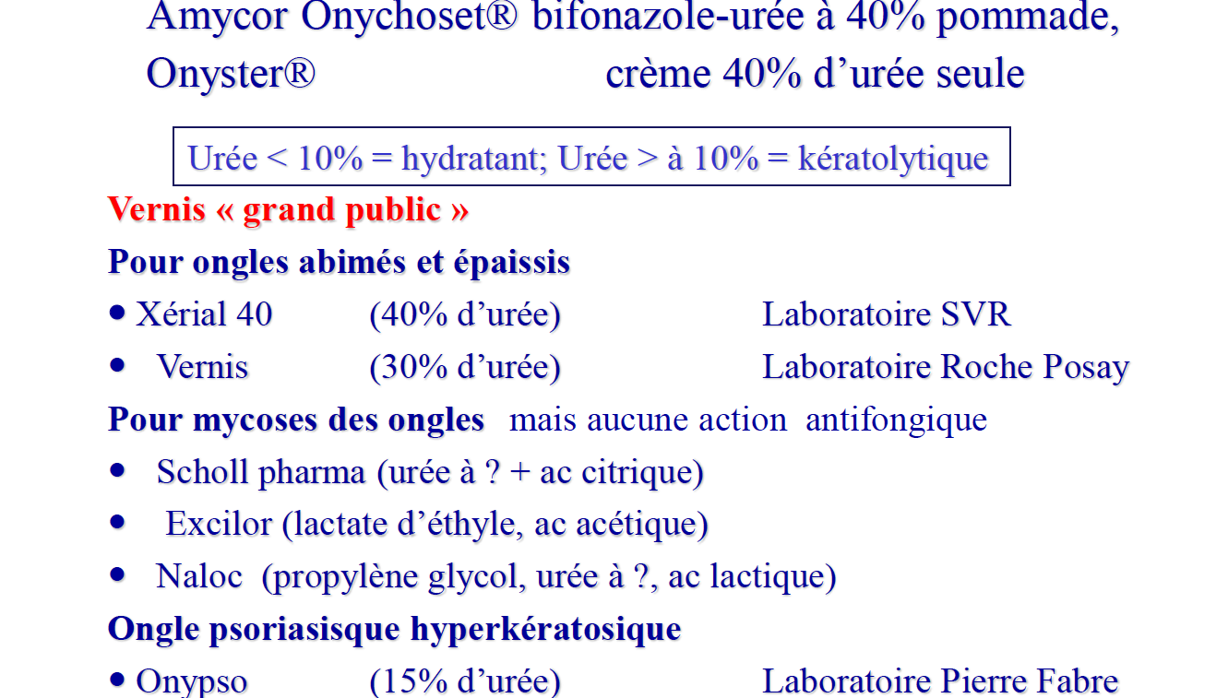
Réduction de la zone parasitée (mécanique ou chimique)

Slide 36
Topiques ou solutions filmogènes

Slide 37
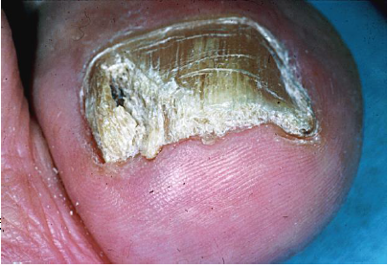
Dans les atteintes sévères : association triple onycholyse + topique + traitement systémique

Slide 38
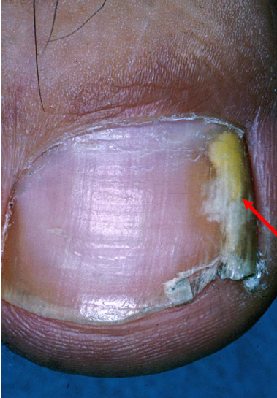

Slide 39
Traitement onychomycoses à dermatophytes
Traitement systémique
terbinafine
chez l’adulte: 1 cp à 250 mg/j
( 6 à 12 s pour les mains, 12 à 24 s pour les pieds)
Traitement local, souvent associé
Solutions filmogène Locéryl®, Mycoster®
Imidazolés (Bifonazole) + urée (Amycor-Onychoset®)
En plus ++ : meulage, éliminer le maximum d’ongle parasité
Traiter les intertrigos associés

Slide 40
Ordonnance type chez l’adulte
Lamisil 1 cp à 250 mg à prendre au milieu du repas , de préférence riche en graisse, 3 mois
Loceryl® solution filmogène, une application sur les ongles atteints, toutes les semaines.
Fonx® crème, une application par jour dans les espaces interdigitaux
NFS, ASAT, ALAT, GGT

Slide 41
Mesures associées - Prévention
Indispensables pour éviter les récidives
Port de sandalettes en piscine, salle de sport, …
Décontamination des chaussettes, chaussures, tapis de bain, …

Slide 42
Terbinafine, Lamisil®
Indication en France : Onychomycose
200 mg/j
6 semaines à 3 mois pour les mains et 3 à 6 mois pour les orteils
Existe en topique
Pas d’action sur le Cytochrome P450 (donc pas d’interactions médicamenteuses)

Slide 44
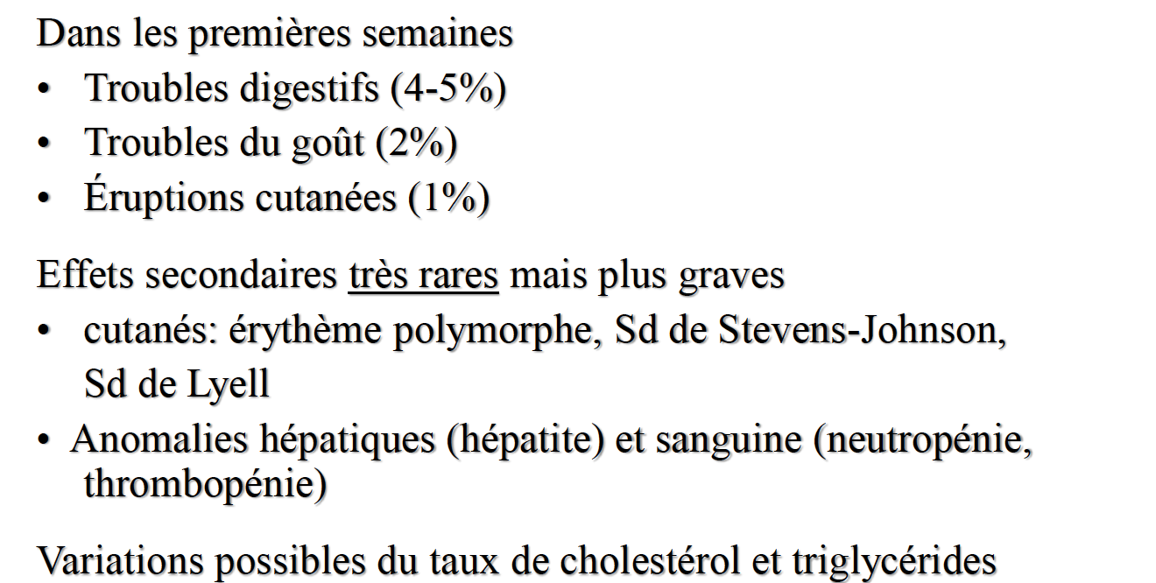
Effets secondaires de la terbinafine
CI femme enceinte et l’enfant

Slide 45
Que dire au patient?

Slide 49
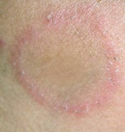
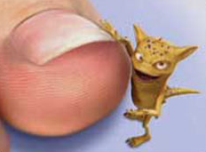
Physiopathologie
Peau
- Pénétration du dermatophyte même sans lésion cutanée préalable
- Multiplication
- Progression centrifuge
⇨ Lésion arrondie érythématosquameuse, bordure nette et vésiculeuse
Ongles
Pénétration le plus souvent par le bord libre
Progression vers la matrice

Slide 50
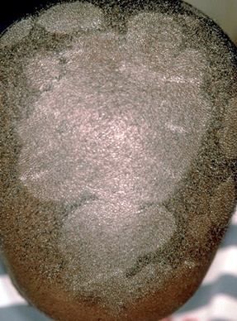
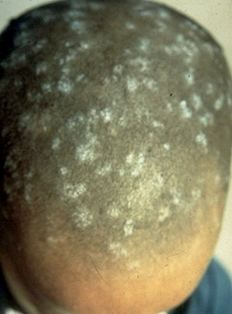
Physiopathologie (2)
Poils et cheveux
Pénétration par l’ostium folliculaire
Progression vers le follicule pileux, sans atteinte du bulbe
⇨ Cheveux cassants, chute
Teigne tondante à grandes plaques
Teigne tondante à petites plaques

Slide 51
Traitement des dermatophytes
Traitement local (lésions de la peau glabre peu étendues/peu nombreuses, onyxis distal)
– Amorolfine (Locéryl*)
– Cyclopirox (Mycoster*)
– Bifonazole + urée (Amycor-Onychoset*)
– Terbinafine (Lamisil*) durée de Tt la plus courte (2 sem)
• Traitement général (teignes, onyxis, lésions étendues ou multiples)
– Terbinafine (Lamisil*): teignes, onyxis proximal, lésions de la peau glabre étendues/nombreuses

Slide 52
Traitement des teignes : mesures additives
Dégagement aux ciseaux (mieux que le rasage) des zones infectées et de leur périphérie,
Détressage des nattes africaines ;
Antiseptique dans les formes surinfectées;
Kératolytique dans les formes croûteuses ;
Désinfection des bonnet, cagoule, peigne, brosse, tondeuse, à l'aide d'une poudre antifongique ;
Si agent fongique anthropophile, examiner toute la famille (ou la classe) et traiter simultanément tous les membres atteints traités
Si agent zoophile, traiter l'animal

Slide 53
Brochure à disposition sur le site gouv. Santé pour les mesures à adopter en cas de teigne en collectivité (http://www.sante.gouv.fr/htm/dossiers/maladie_enfant/38maladie.htm)
Une restriction : exclusion des compétitions chez les sportifs atteints de teigne et de lésions cutanées

